Slide 1
HISTÒRIA ECONÒMICA.
NORMES DE COMPORTAMENT I FULLA DE RUTA
PROFESSOR CARLES MANERA
Catedràtic d’Història Econòmica
Curs 2018-2019

Slide 2
BIONOTE DEL PROFESSOR
CARLES MANERA ERBINA (Palma, 1957) és Catedràtic d’Història Econòmica al departament d’Economia Aplicada de la Universitat de les Illes Balears.
Recentment, ha estat Professor Visitant a la Universitat de Barcelona (2011) i Gdansk University of Technology (2016, Gdansk, Polònia).
Investigador Visitant a la London School of Economics (2012), The New School for Social Research (2016, 2017, Nova York) i European University Institute (Florència, 2018).
La darrera aportació internacional ha estat la presentació d’una recent investigació sobre Resiliència econòmica, al Massachusetts Institut of Technology (MIT, Boston, agost de 2018).
És Premi Ciutat de Palma d’Investigació (1983) i Premi Catalunya d’Economia (2003).
Autor de 10 llibres i de 190 treballs d’investigació.
Investigador Principal en 7 projectes d’investigació competitius.
Ha estat Vice-rector de Planificació Economicoadministrativa (1996-2003) de la UIB.
Conseller d’Economia, Hisenda i Innovació del Govern de les Illes Balears (2007-2011).
Actualment, és el President del Consell Econòmic i Social de les Illes Balears, des de juliol de 2017.

Slide 3
COMPORTAMENT 1
1. L’assistència a classe és VOLUNTÀRIA. Si s’assisteix, s’ha de mantenir un comportament educat i respectuós. Es valorarà positivament l’assistència a l’aula sota aquests preceptes. Es penalitzarà si l’assistència comporta trencar amb les normes que s’exposen.

Slide 4
COMPORTAMENT 2
2. Els mòbils han d’estar desconnectats. NO es poden dur ni tablets ni ordinadors portàtils a l’aula.
3. No es pot parlar a classe.
4. Es pot menjar i beure.
5. No es pot arribar tard. Un cop tancada la porta de l’aula NO ES POT ENTRAR. LES CLASSES COMENÇARAN A I QUART, PER DONAR TEMPS ALS ESTUDIANTS PER CANVIAR D’AULES.
6. Es pot interrompre al professor amb qüestions i arguments referents a la temàtica de l’assignatura.
7. No es poden fer converses paral·leles entre els alumnes.

Slide 5
QUINA ETAPA ANALITZAREM?
1. El període que va des de la Revolució Industrial fins a la Gran Recessió actual.
2. Farem servir les explicacions a classe del professor i els materials que es proporcionin: estadístiques, documents, gràfics, textos. Aquests estaran penjats a la web de Campus Extens o al Blog del professor (carlesmanera.com) o a la Fotocopisteria.

Slide 6
UNIDADES TEMÁTICAS
1. PRESENTACIÓN
2. ¿POR QUÉ LA HISTORIA ECONÓMICA
3. LÍMITES ECONOMÍAS ORGÁNICAS
4. REVOLUCIÓN INDUSTRIAL
5. CAPITALISMO INDUSTRIAL
6. ECONOMIA ENTREGUERRAS
7. LA GRAN DEPRESIÓN
8. DE LOS GLORIOSOS AÑOS A LA ERA NEOLIBERAL
9. LA GRAN RECESIÓN
10. RETOS DE LA ECONOMÍA

Slide 7
COM AVALUAREM?
1. L’examen final puntúa de forma majoritària en el conjunt de la nota. ES FARAN DOS EXÀMENS, QUE FARAN MITJANA. El Primer Examen es farà el dia 26 de novembre. Qui l’aprovi, eliminarà matèria. El Segon Examen es farà com s’indiqui des de la Facultat. Qui aprovi el Primer Examen, només s’haurà d’examinar del Segon. Per fer mitjana, és necessari haver aprovat els DOS examens.
2. Es valorarà la participació a classe.
3. S’efectuaran 3 lectures obligatòries (capítols dels llibres recomanats) sobre temes i materials que es comunicaran en el seu moment.
4. Les pràctiques, en forma de comentaris i anàlisis sobre materials estadístics, es faran a classe.

Slide 8
QUINES PREGUNTES SÓN BÀSIQUES?
1. Per què creix un país i un altre no?
2. Què explica la disparitat del creixement?
3. És possible augurar el futur econòmic?
4. Com es produeix la transició d’una economia a una altra?
5. Què és important per al creixement: la tecnologia, la dotació de recursos, l’educació, la I+D+i, el factor empresarial, l’Estat?
6. Què han fet els països davant les crisis econòmiques?
7. Existeix una pauta definida i estandaritzada del creixement?

Slide 9
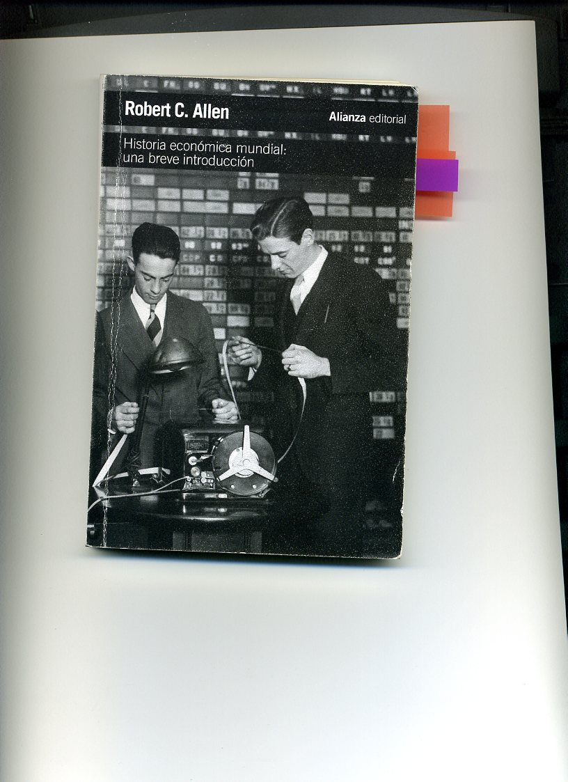
LLIBRES ESSENCIALS PER A L’ASSIGNATURA (1)
ROBERT ALLEN,
Historia económica mundial: una breve introducción,
Alianza Editorial

Slide 10

LLIBRES ESSENCIALS PER A L’ASSIGNATURA (2)
CARLES MANERA,
La extensión de la desigualdad.
Austeridad y estancamiento,
Libros de la Catarata, Madrid

Slide 11

LLIBRES ESSENCIALS PER A L’ASSIGNATURA (3)
VERA ZAMAGNI,
Historia económica de la Europa
Contemporánea, Crítica, Barcelona

Slide 12
I CAL RECORDAR…
1. NO ÉS OBLIGATORI ASSISTIR A CLASSE. PERÒ SI S’ASSITEIX S’HA DE FER COMPLINT LES NORMES.
2. LA NOTA FINAL ÉS UN COMPENDI ENTRE L’EXAMEN FINAL I LA FEINA FETA AL LLARG DE LA MATÈRIA.
3. BLOG DEL PROFESSOR:
carlesmanera.com
Aquí trobareu molta informació, sobretot a l’apartat de MATERIALES DOCENTES.
4. EMAIL DEL PROFESSOR:
carles.manera@uib.es
Per a tutories electròniques i consultes.
5. DESPATX DEL PROFESSOR. Núm. 221 del Jovellanos. Les hores de tutories es poden demanar per email.

